Slide 1



Prof. Eduardo Campos (CEFET-MG)

Slide 2
Definição
Cadeia de caracteres ou String
Sequência de caracteres adjacentes na memória
Permite representar palavras ou frases dentro do
computador
Em outras palavras, strings são listas. A diferença é que cada posição da lista contém um único caractere

Slide 3

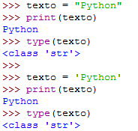
Definição
Na inicialização de uma string podemos usar “aspas duplas” ou ‘aspas simples’
O tipo de uma string é a classe str

Slide 4
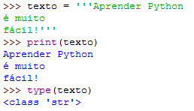
Definição
Podemos utilizar 3 aspas simples na inicialização de uma string. Neste caso, será possível criar uma string contendo mais de uma linha
As quebras de linha também serão armazenadas dentro da string.

Slide 5
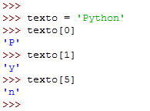
Acessando seus elementos
Podemos tratar uma string como uma entidade única
Mas também podemos acessar seus caracteres individualmente usando colchetes e o índice da posição
0
1 2
3 4
5
P | y | t | h | o | n

Slide 6


Acessando seus elementos
Tamanho da string
A função len() retorna o tamanho de uma string
Neste caso, a função retornará 6, que é o número de
caracteres na palavra
0 1 2 3 4 5
P | y | t | h | o | n

Slide 7
Acessando seus elementos
Não podemos acessar um índice da string que seja maior ou igual ao tamanho da string
Os índices dos caracteres de uma string sempre começam em ZERO e vão até TAMANHO-1
0
1 2
3 4
5
P | y | t | h | o | n

Slide 8
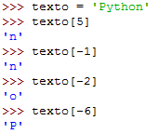
Acessando seus elementos
Podemos utilizar índices negativos para acessar os caracteres de uma string
Neste caso, a contagem começa do último caractere da
string
0 | 1 | 2 | 3 | 4 | 5
P | y | t | h | o | n
-6 | -5 | -4 | -3 | -2 | -1

Slide 9
Acessando seus elementos
Como nas listas, as strings também suportam acesso a sub-strings ou sub-cadeias de caracteres
texto[i:j]
seleciona a sub-cadeia dos índices i até j-1
texto[i:]
seleciona a sub-cadeia dos índice i até o final
texto[:j]
seleciona a sub-cadeia do início até o índice j-1
texto[i:j:k]
seleciona a sub-cadeia dos índices i até j-1, indo de k em k
i, i+k, i+2k, ..., j-1

Slide 10
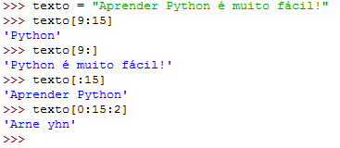
Acessando seus elementos
Selecionando sub-strings ou sub-cadeias de caracteres

Slide 11

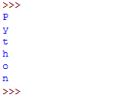

Percorrer uma string
Podemos percorrer uma string de duas formas
Usando um ciclo sobre os índices
Saída
Usando um ciclo sobre a sequência

Slide 12


Concatenação de string
Podemos unir/concatenar duas string para formar uma nova de duas maneiras
Usando o operador de soma “+”
Separando as strings por vírgula no momento da impressão (um espaço será automaticamente inserido entre elas)

Slide 13
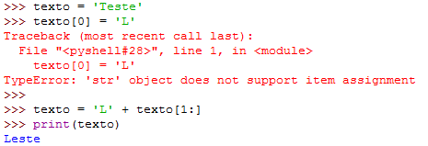
Concatenação de string
Podemos acessar os caracteres individualmente de uma string, mas não podemos modificá-los
Felizmente, podemos construir uma outra string via concatenação

Slide 14
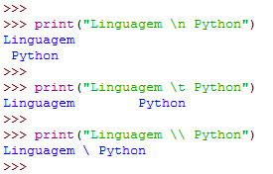
Sequências de escape
Também chamados de códigos de barra invertida
Permitem o envio de caracteres de controle não gráficos para dispositivos de saída
Código | Comando
\n | nova linha
\t | tabulação
\v | tabulação vertical
\b | retrocesso
\’ | aspas simples
\” | aspas duplas
\\ | barra invertida

Slide 15

Sequências de escape
As sequências de escape são executas sempre que uma barra invertida é encontrada
Para evitar que as sequências de escape funcionem, basta definir a string como uma Raw String
Para isto basta preceder a string com r ou R

Slide 16

Formatação de strings
Também é possível realizar a formatação de string utilizando o operado %
Forma geral
string-a-ser-formatada % (lista-de-valores)
Todo conteúdo da string da esquerda precedido por um % é substituído por um valor a direita (entre parênteses)

Slide 17
Formatação de strings
Na string da esquerda, o conjunto de caracteres depois do % define o tipo de formatação a ser executada
Código | Tipo de formatação
%c | caractere
%s | string
%d | inteiro
%u | inteiro sem sinal
%f | reais (ponto flutuante)
%.Nf | reais com N casas decimais
%% | símbolo de %

Slide 18
Manipulando strings
Podemos procurar uma string menor dentro de uma
string maior
Ex: palavra dentro de uma frase
Para isso, basta utilizar o operador in. Forma geral
string1 in string2
O resultado será True se a string1 existir dentro da string2, e False, caso contrário

Slide 19
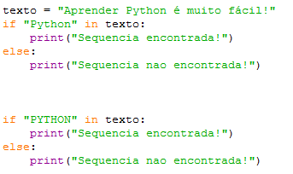

Manipulando strings
Procurando uma string menor dentro de uma string maior
No caso, as string devem estar escritas exatamente iguais
Exemplos Saída

Slide 20
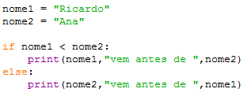

Manipulando strings
Também podemos utilizar os operadores relacionais (==, !=, <, <=, >, >=) para comparar duas string
A comparação é feita usando a ordem lexicográfica (i.e.
ordem do dicionário)
Exemplo Saída

Slide 21
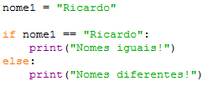

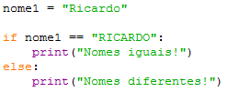

Manipulando strings
Nas comparações, letras maiúsculas e minúsculas são consideradas diferentes
Exemplos
Saída

Slide 22


Manipulando strings
Essa diferença entre maiúsculas e minúsculas ocorre pois a comparação é feita pelos códigos numéricos dos caracteres
Função ord(): código numérico de um caractere
Função chr(): caractere de um código numérico

Slide 23

Métodos sobre strings
Uma string é uma classe e, portanto, possui diversos métodos já definidos
Um dos jeitos mais simples de manipular strings é utilizar os métodos que já fazem parte da string
Esses métodos permitem executar diversas tarefas
Conversão maiúsculo/minúsculo, localizar e substituir substrings, etc
Esses métodos nunca modificam o conteúdo original

Slide 24
Métodos sobre strings
Forma geral de uso dos métodos
Objeto-string.nome-método()
Alguns métodos
lower(): converte para minúsculo
upper(): converte para maiúsculo
replace(c1,c2): troca os caracteres c1 por c2
strip(): remove espaços do início e fim
split(): separa uma string por espaços e devolve uma lista de strings
split(ch): separa uma string usando o caractere ch e devolve uma lista de strings

Slide 25
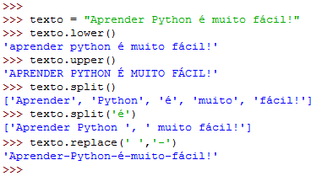
Métodos sobre strings
Exemplos

Slide 26
Material Complementar
Vídeo Aulas
Aula 24 - String
https://youtu.be/D7GD5EY0ctg
Aula 25 - String: concatenação e criação de sub-string
https://youtu.be/eKytKeN6kGU
Aula 26 - String: formatação
https://youtu.be/wM4HfWhNu_0
Aula 27 - String: operações e métodos
https://youtu.be/tSALV1GhQyU

